Slide 1
«Соціально-психологічний супровід учнів пільгової категорії»
Доповідь підготувала:
соціальний педагог Краматорського ВПУ
Слободенюк Анастасія

Slide 2
Кількість учнів пільгової категорії у КВПУ на 2019 р.

Slide 3
Труднощі, що виникають в учнів
Соціально-психологічні;
Дидактичні;
Професійні.

Slide 4
Основні завдання роботи щодо соціального захисту дітей
Поліпшення умов розвитку, виховання, реалізація творчих здібностей учнів.
Поліпшення стану здоров'я шляхом профілактики захворювань та оздоровлення.
Забезпечення повноцінної участі у всіх сферах освітньої діяльності.
Діагностико-психологічне обстеження.
Надання адресної допомоги дітям, що перебувають в особливо складних матеріальних умовах.

Slide 5
Алгоритм роботи з дітьми пільгового контингенту
виявлення та проведення соціально-психологічної діагностики учнів пільгових категорій
оформлення соціальних паспортів груп, училища
взаємодія з органами опіки та піклування соціальними службами міста та благодійними організаціями
організація оздоровлення та відпочинку
моніторинг успішності учнів
звітування з питань соціального захисту дітей пільгових категорій

Slide 6
ВЗАЄМОДІЯ
з Краматорським центром соціальних служб для сім’ї, дітей та молоді;
зі Службою у справах дітей;
з Краматорським відділом ювенальної превенції;
Управлінням гуманітарних питань Краматорської міської ради.

Slide 7
ДОПОМОГА
підприємства – замовника кадрів ПрАТ НКМЗ:
проходження виробничої практики, яка оплачується,
влаштування на роботу,
забезпечення гуртожитком.
матеріальна допомога.

Slide 8
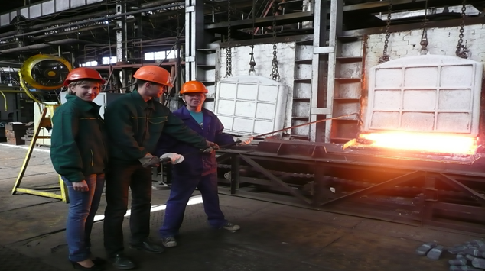
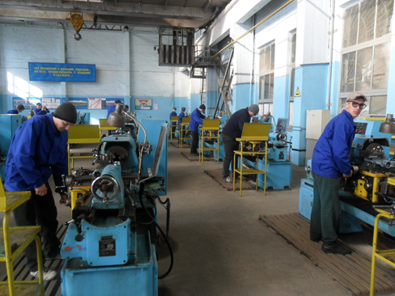
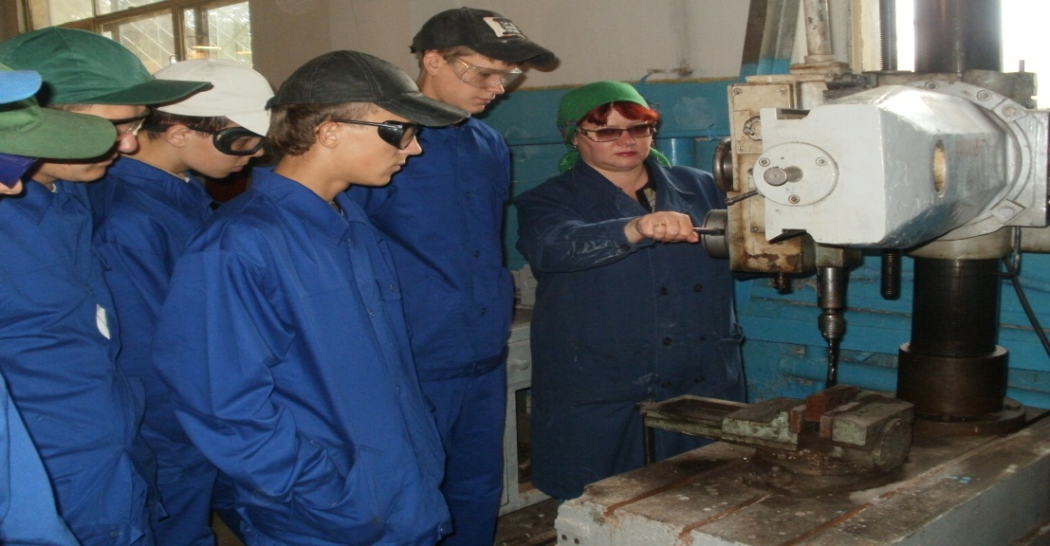
Співпраця Краматорського ВПУ з підприємством замовником кадрів ПрАТ НКМЗ

Slide 9
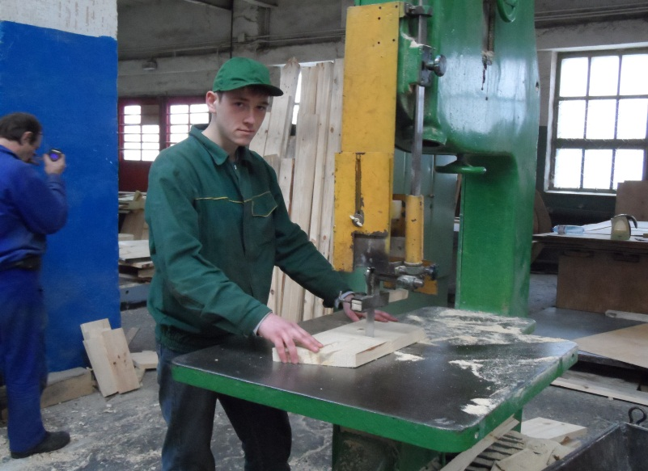
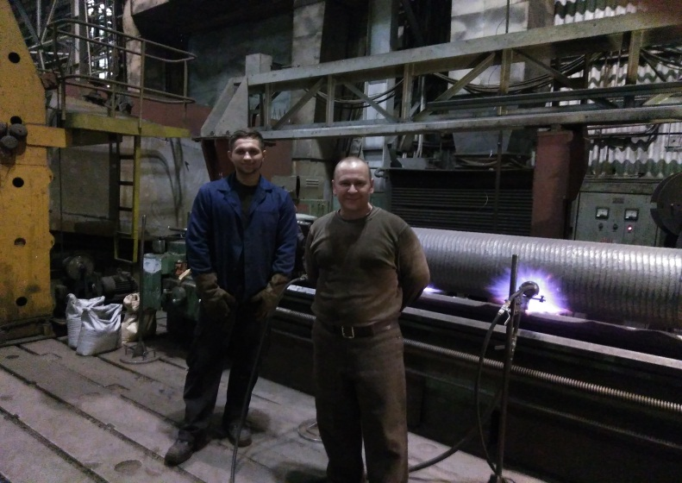
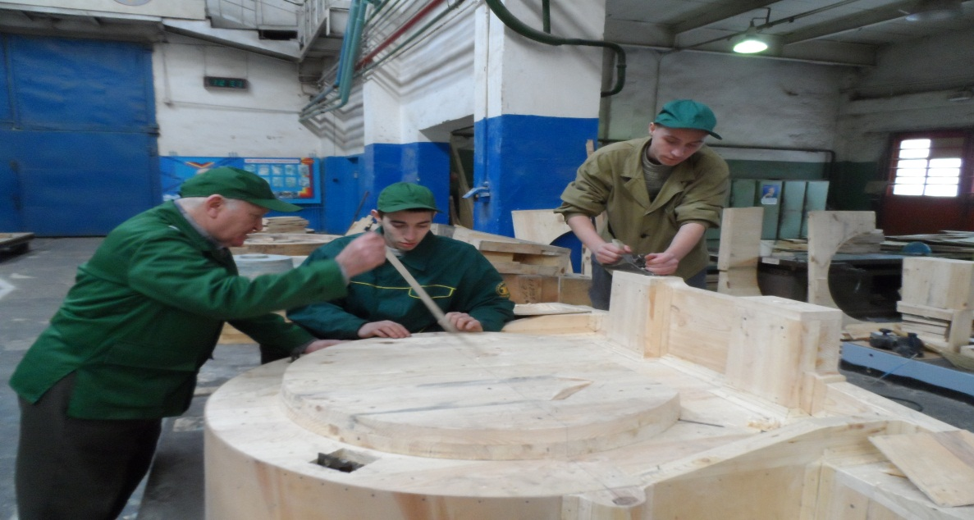

Slide 10
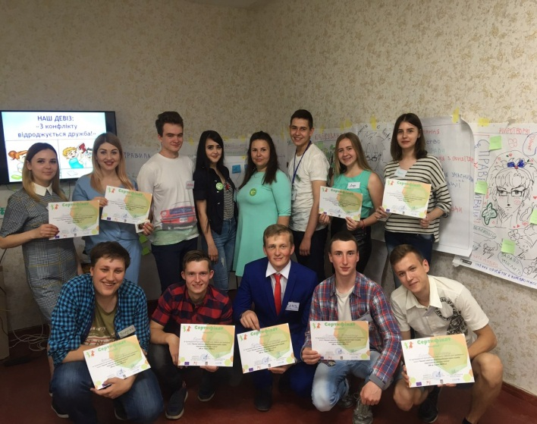
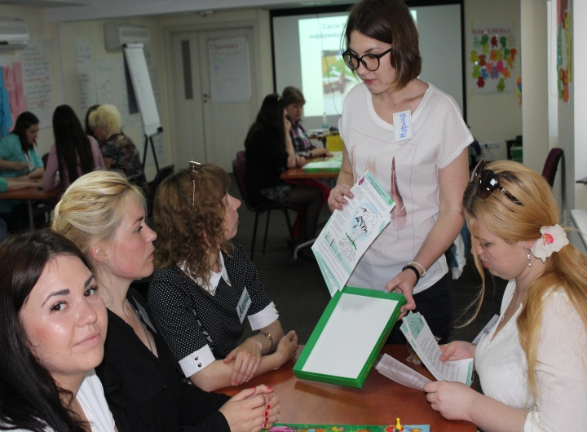
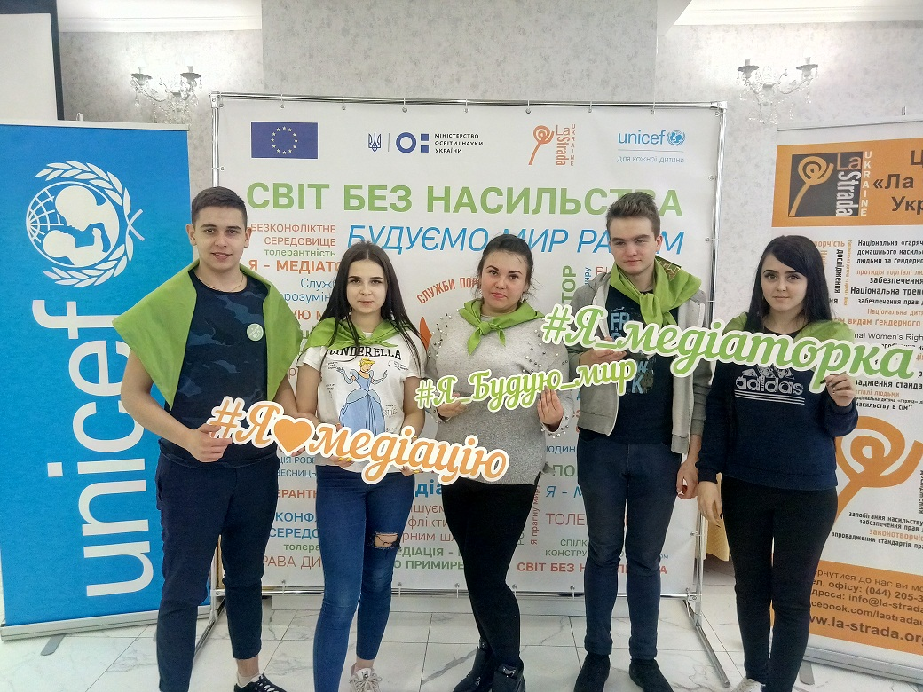
Участь учнів пільгової категорії у тренінгах, розвивальних та соціальних проектах проектах, гуртковій роботі

Slide 11
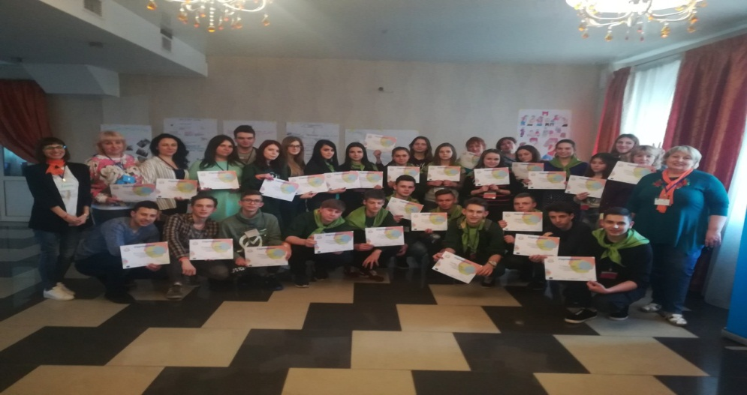
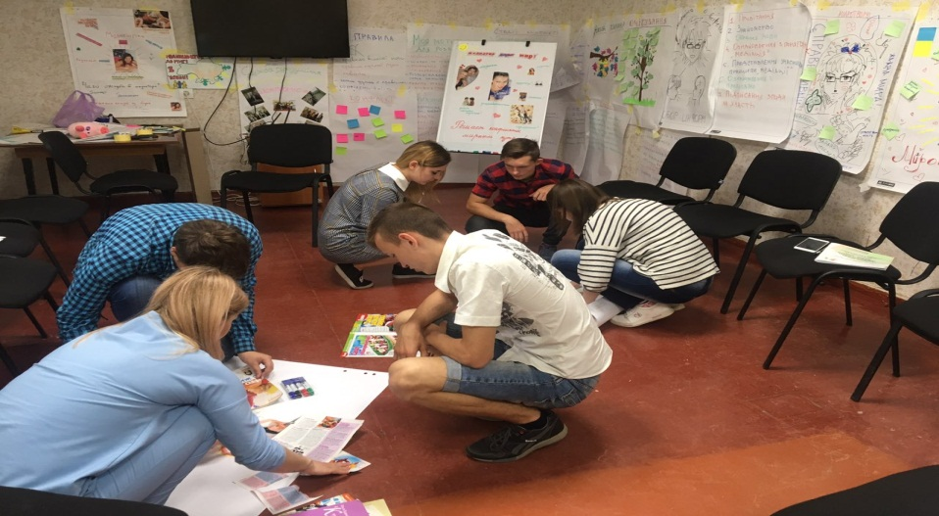
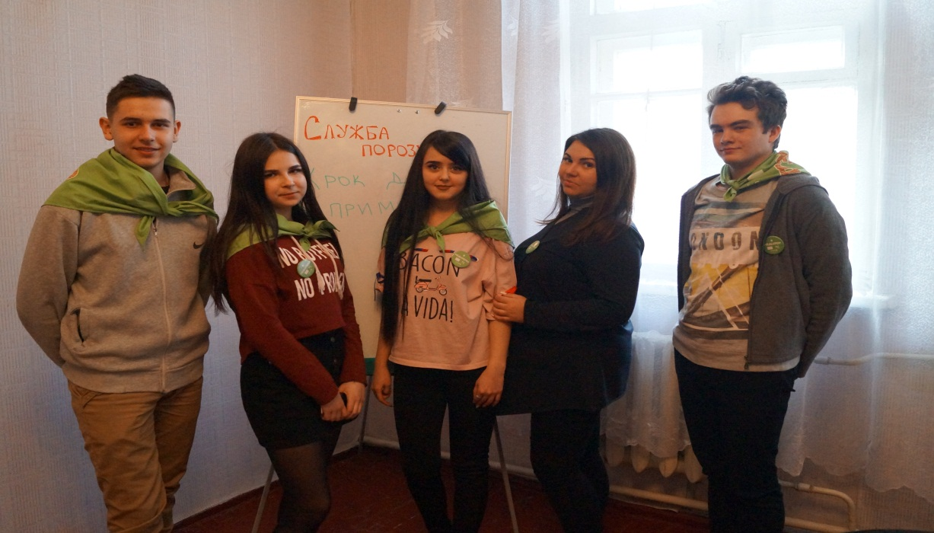

Slide 12
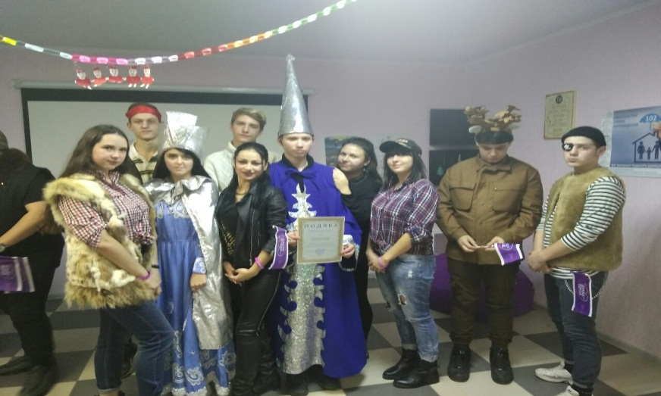
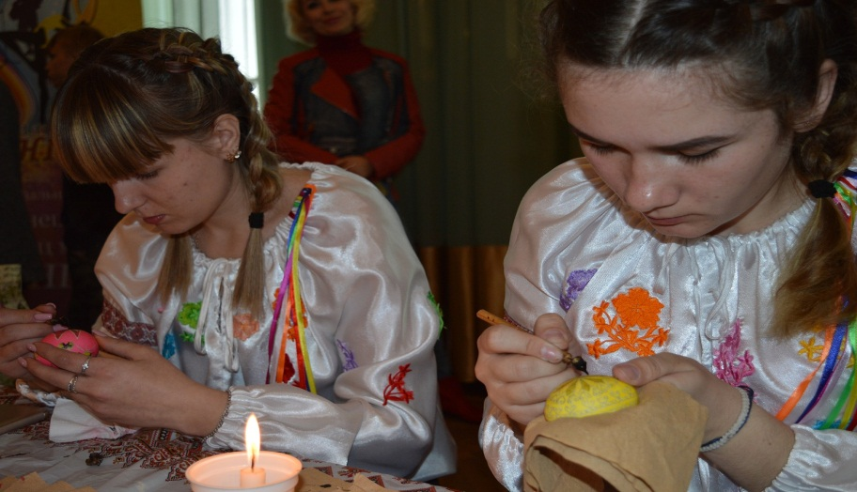
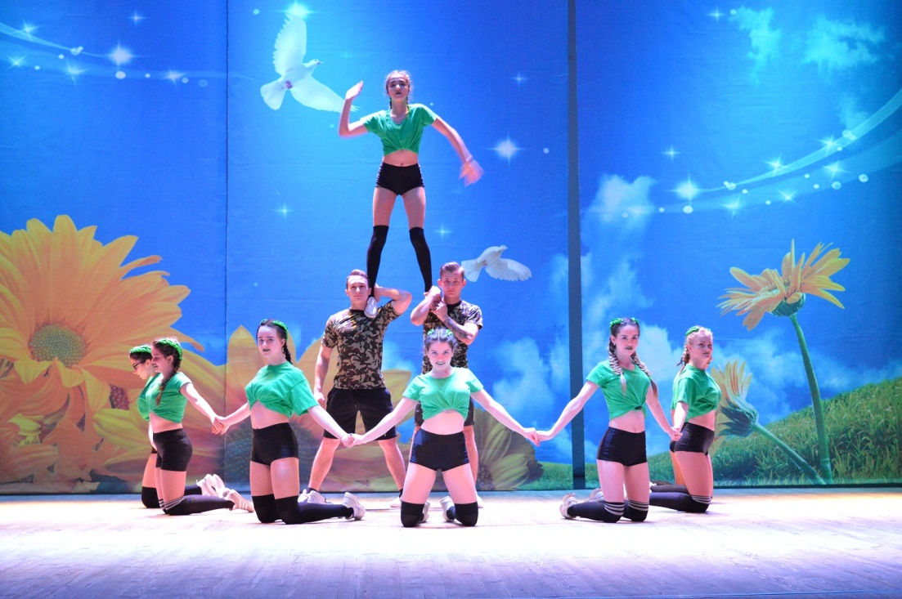

Slide 13
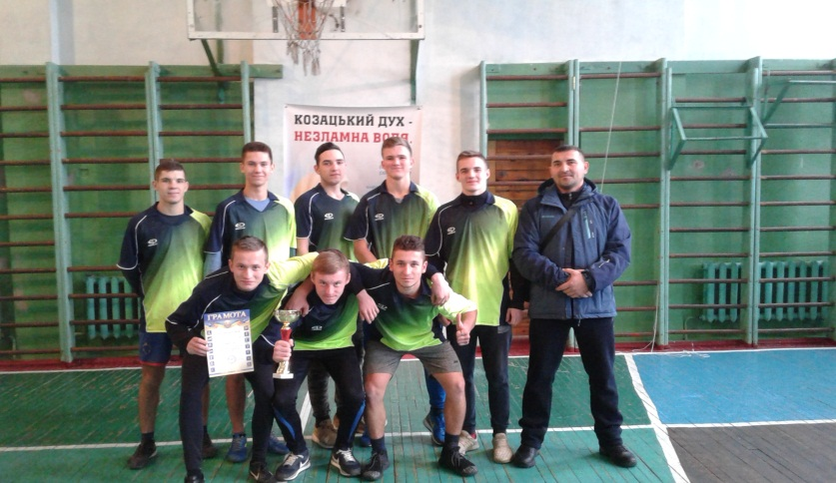
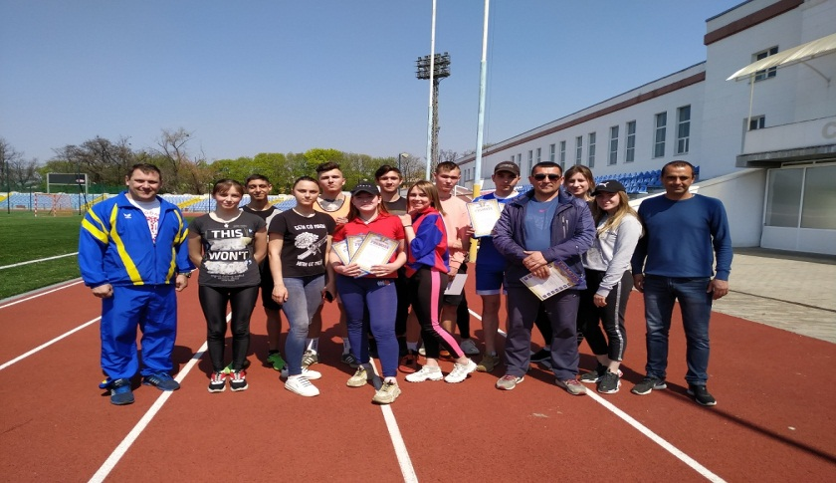
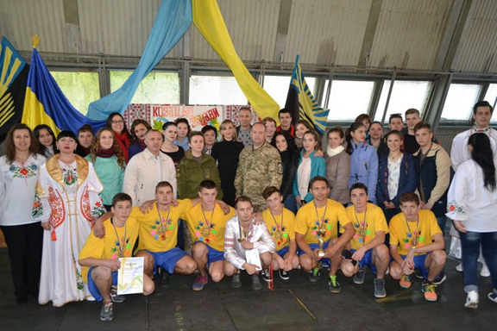
Залучення учнів пільгової категорії до спортивних секцій та змагань

Slide 14
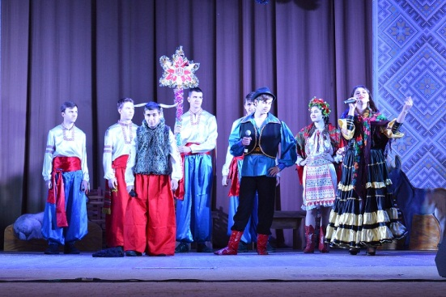
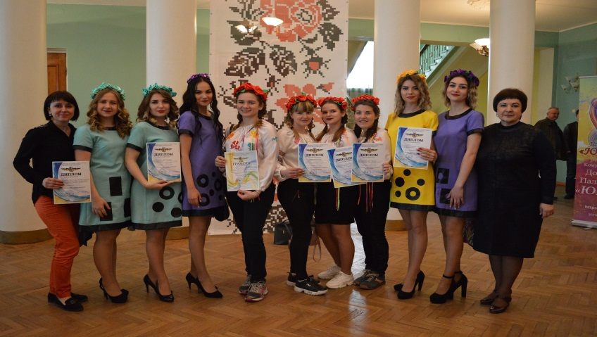
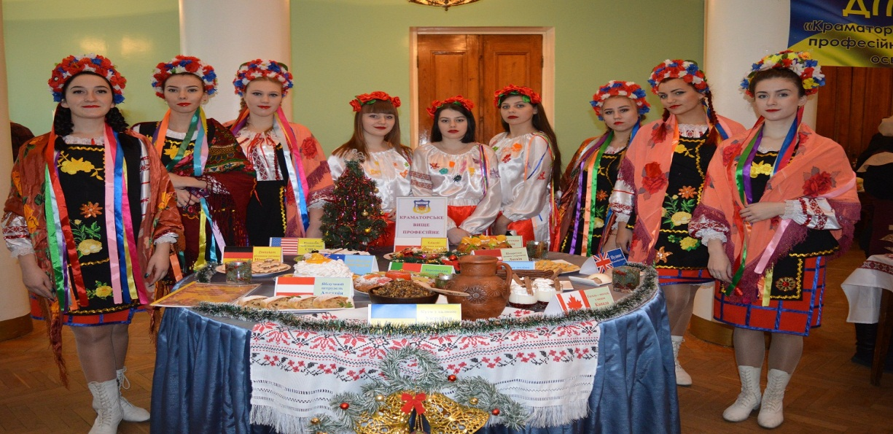
Залучення учнів пільгової категорії до участі в художній
самодіяльності

Slide 15
Дякую за увагу!

